Slide 1
Demystifying Synthetic Data in LLM Pre-training: A Systematic Study of Scaling Laws, Benefits, and Pitfalls
https://arxiv.org/abs/2510.01631
Подготовил:
Абрахин Е. Д.
23.Б15-пу

Slide 2
Почему это важно?
Данные для пре-тренинга LLM иссякают: веб-данные ограничены, качество падает.
Синтетические данные — потенциал для масштаба, но влечет риски: модельный коллапс, низкая производительность.
Цель: понять, когда синтетика помогает/вредит; ускорить обучение через смеси синтетики и натуральных данных.
Вклад: анализ >1000 моделей, потрачено >100k GPU-часов; рекомендации по пропорциям.

Slide 3
Вопросы исследования
RQ1: Как синтетические данные влияют на законы масштабирования (scaling laws) в процессе предобучения моделей?
RQ2: Как тип генерации синтетики (rephrasing vs. textbooks) сказывается на конечной производительности моделей?
RQ3: Как оптимально комбинировать синтетические и натуральные данные? В частности, какие пропорции смешивания и размеры моделей обеспечивают наилучшие результаты?

Slide 4
Краткий тезис
Синтетические данные в смесях с натуральными ускоряют сходимость моделей в 5–10 раз, но использование чистой синтетики приводит к худшим результатам по сравнению с натуральными.
Оптимальные пропорции: около 30% для rephrased и менее 5% в стиле textbooks.
Нет коллапса в single-round rephrased (n=1), в отличии от textbook-смесей.
Крупные генераторы (70B) не всегда лучше компактных моделей с 8B параметрами.

Slide 5
Экспериментальная постановка: датасеты и сценарии
Датасеты: CommonCrawl (натуральный веб, до 200B токенов); синтетика (HQ/QA rephrasing, textbooks).
Смеси: 100%, 67/33, 33/67 синтетика/натуральный.
Модели: Decoder-only трансформеры (Llama-3 base, 100M–3B параметров с экстраполяцией до 400B).
Оценка: Perplexity на 14 доменах из Pile + Wikitext-103. В целом обучено >1000 моделей и затрачено >100k GPU-часов.

Slide 6
Обзор методов: генерация синтетических данных
Web rephrasing: Генерация HQ (clear style) и QA (conversational) из CommonCrawl (СС) с использованием Mistral-7B-Instruct.
Synthetic textbooks: Новые полные главы из CC-ключевых слов с объяснениями, примерами и упражнениями.
Генераторы: 3B/8B/70B модели с использованиями разных промптов для стиля/качества.
Смеси: Фиксированные пропорции в батчах для обеспечения равномерного обучения.

Slide 7

Законы масштабирования: data scaling
Анализ scaling laws проводился путём подгонки функции потерь (loss) к бюджету данных (до 200B токенов, с экстраполяцией до 8T).
Формула: $\hat{ℒ}\left(D\right)=B/D^{β}+E$
Смеси (33% HQ/QA + CC) — лучше чистого CC после 20B токенов.
Чистая синтетика — в целом хуже натуральных данных, но textbooks выигрывают на очень больших бюджетах.

Slide 8
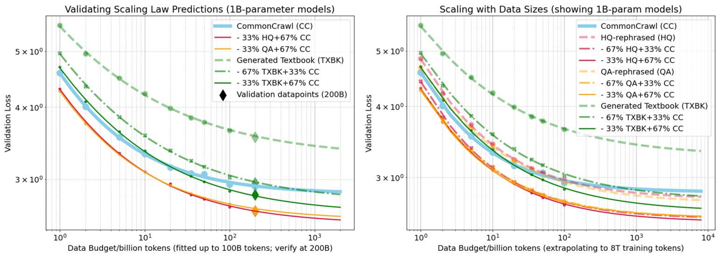
Валидация формулы и экстраполированные кривые

Slide 9
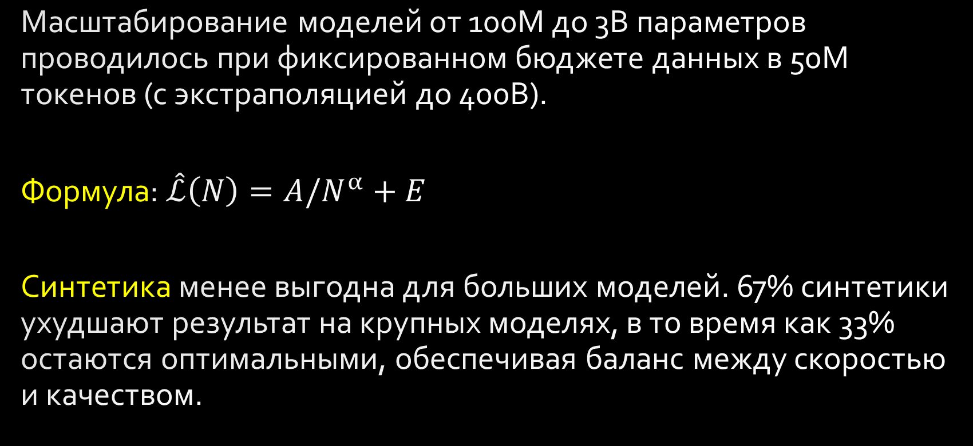
Законы масштабирования: model scaling
Масштабирование моделей от 100M до 3B параметров проводилось при фиксированном бюджете данных в 50M токенов (с экстраполяцией до 400B).
Формула: $\hat{ℒ}\left(N\right)=A/N^{α}+E$
Синтетика менее выгодна для больших моделей. 67% синтетики ухудшают результат на крупных моделях, в то время как 33% остаются оптимальными, обеспечивая баланс между скоростью и качеством.

Slide 10
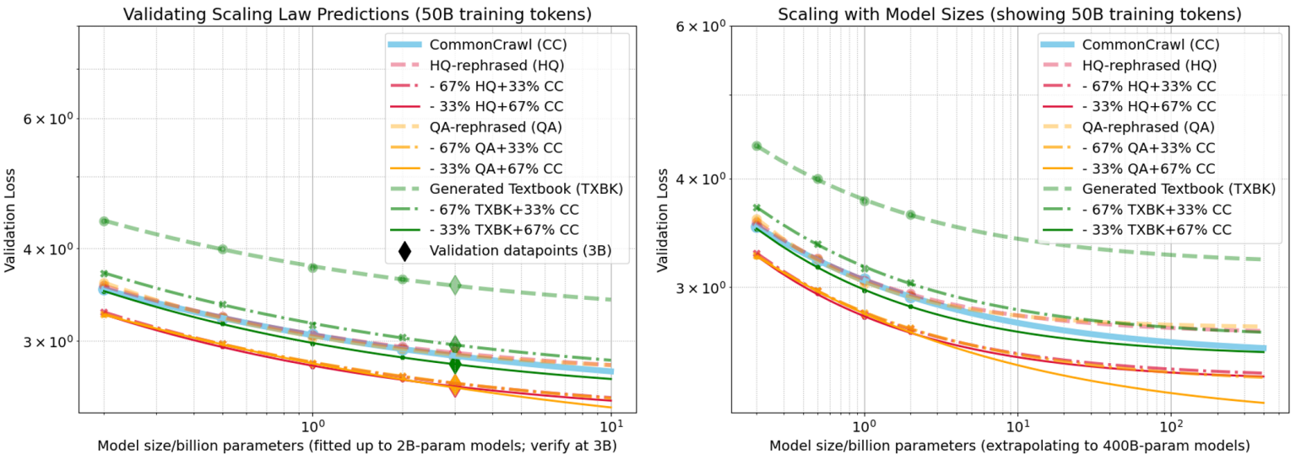
Валидация формулы и экстраполированные кривые

Slide 11
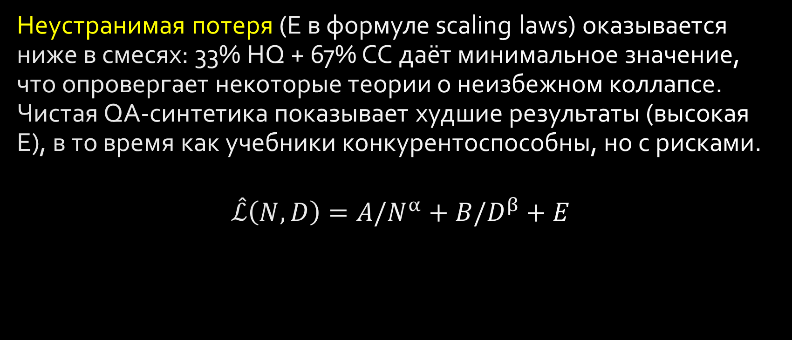
Законы масштабирования: irreducible loss
Неустранимая потеря (E в формуле scaling laws) оказывается ниже в смесях: 33% HQ + 67% CC даёт минимальное значение, что опровергает некоторые теории о неизбежном коллапсе. Чистая QA-синтетика показывает худшие результаты (высокая E), в то время как учебники конкурентоспособны, но с рисками.
$$\hat{ℒ}\left(N,D\right)=A/N^{α}+B/D^{β}+E$$

Slide 12
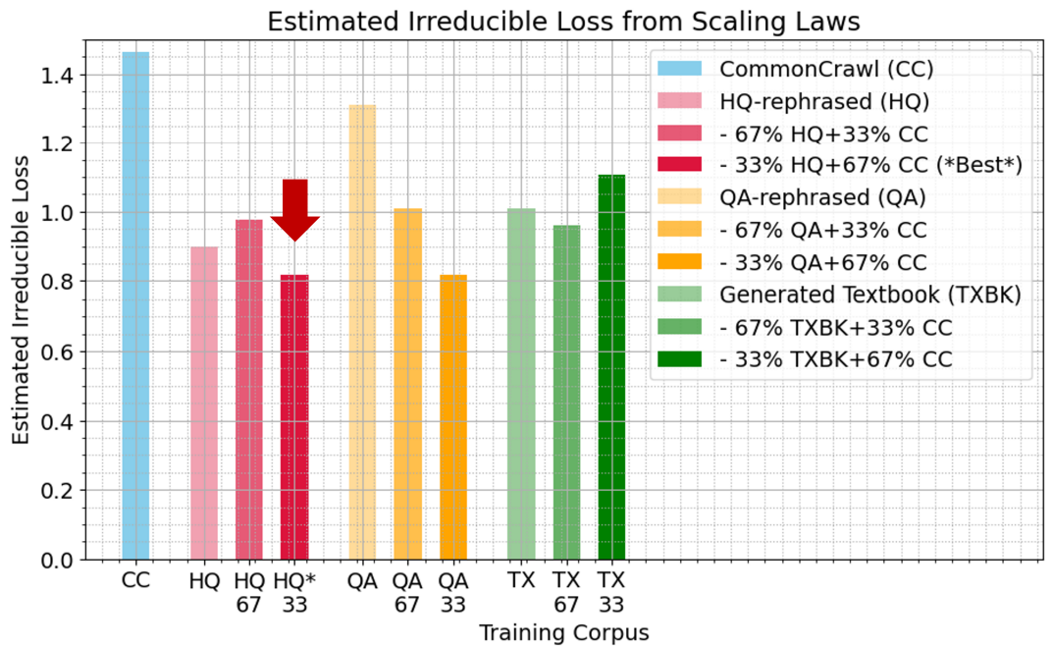

Slide 13
Дополнительные исследования: пропорции смесей
Проведён grid search от 0% до 100% синтетики на моделях разных масштабов (200M–1B параметров, 1B–50B токенов).
Оптимальные пропорции сходятся к ~30% для HQ и QA синтетики; для учебников — менее 5% на малых моделях, с ростом до ~30% на крупных, но всё равно ниже перефразированной.
С увеличением бюджета и размера модели оптимум стабилизируется на 30%, обеспечивая наилучший баланс разнообразия и качества.

Slide 14
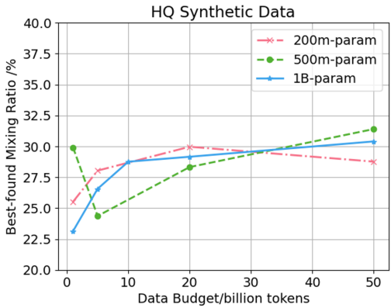
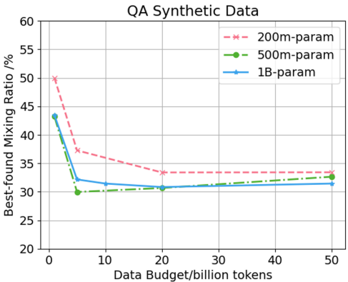
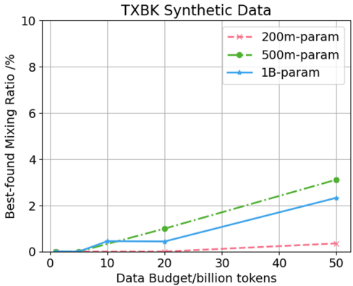
line plots по пропорциям

Slide 15
Дополнительные исследования: возможности генераторов
Рассмотрение по размерам генераторов (3B, 8B, 70B параметров) показала: 8B — оптимальный, превосходящий 3B и часто равный или лучший 70B. Крупные генераторы (70B) иногда хуже из-за артефактов и переусложнения.
Тренды по процентам синтетики подтверждают плато: нет значительной выгоды от генераторов больше 8B, что делает их экономически выгодными для практики.

Slide 16
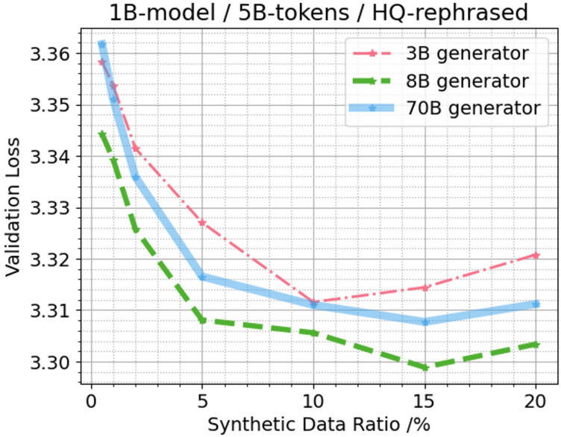
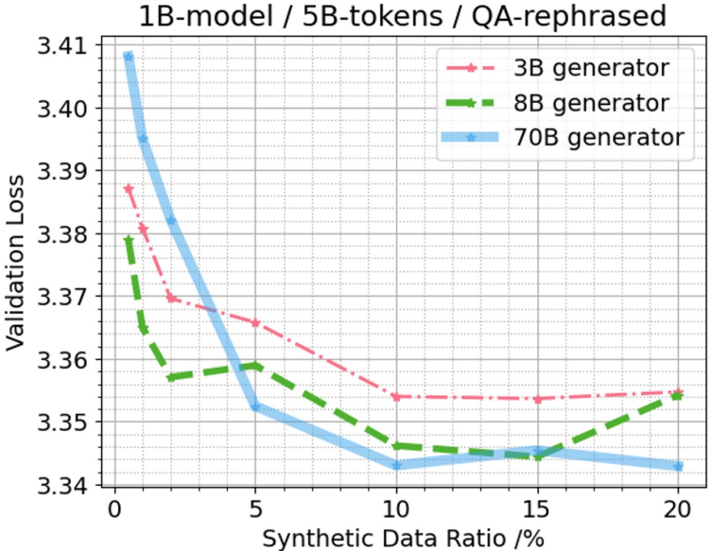
Тренды по проценту синтетики

Slide 17
Обсуждение: модельный коллапс
В перефразированной синтетике (однократный тренинг, n=1) модельный коллапс не наблюдается даже на больших масштабах. Однако в смесях с учебниками проявляются признаки коллапса, что согласуется с теоретическими моделями.
Смеси в целом минимизируют риски, балансируя разнообразие натуральных данных с качеством синтетики.

Slide 18
Ограничения работы и открытые вопросы
Ограничения: исследование охватывает только ограниченные типы синтетики (перефразирование и учебники); фокус на перплексии как метрике; одностадийное предобучение; масштабы до 3B параметров.
Открытые вопросы: как использовать целевую генерацию (targeted generation) для конкретных доменов; динамическое смешивание (dynamic mixing) во время обучения; долгосрочные оценки производительности; многостадийный коллапс в итеративной генерации.

Slide 19
Выводы и рекомендации
Синтетические данные особенно полезны в смесях: ~30% перефразированной синтетики с натуральными данными ускоряет сходимость в 5–10 раз. Рекомендуется избегать чистой синтетики и чрезмерного использования учебников; оптимальные генераторы — около 8B параметров. Нет сильного коллапса в перефразированной синтетике, но будущие исследования должны фокусироваться на целевых и динамических методах для дальнейшего улучшения.

Slide 20

Спасибо за внимание!

